Slide 1


HC 量子游戏修改

Slide 2
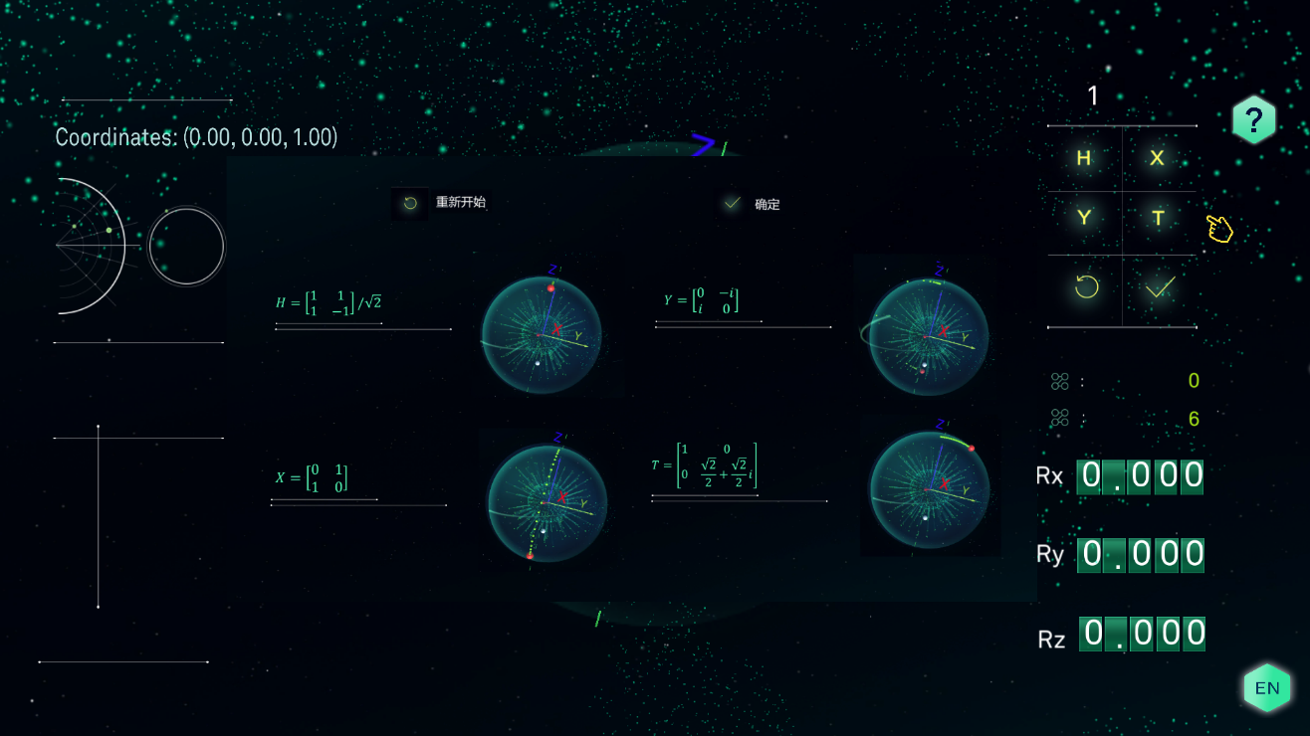
Incredible Interaction
布洛赫球修改| 提示页面
提示页面，第一页替换内容：
量子Bloch Sphere是一个三维的球体，球面上所有的点均对应一个量子态。（事实上球体内部也可以表示量子态，不过，不是纯态而已）。单比特量子态一般由一个2维的复数矢量来表示，而在提取出一个全局相位之后，则可以用一个3维的实数向量来表示，因此用三维的球体描述单比特量子态是完备的。
经典计算机中经典比特的取值是0态或者1态的一种，而量子比特除了0态或者1态还可以处于0和1 之间的叠加态。在Bloch球定义：z轴正方向与球表面相交点为0态，z轴负方向与球面相交点1态。经典比特只处于如上两个交点中的一点，而量子比特则可以处于整个球面上的任意一点。譬如，如x轴和y轴上的点，就是叠加态。球面上不同的点，表示其处于0态和1态的概率幅或相对相位不同。
在Quantum Bloch 游戏中， 您需要选择合适的单比特量子门操作，使得最终达到目标量子态（或附近），即为通关！ 当然，这需要您发挥一些空间想象力。现在，请开始您的Quantum Bloch 游戏之行吧！
www.iwinad.com
Shenzhen Iwin Visual Technology Co.,Ltd

Slide 3
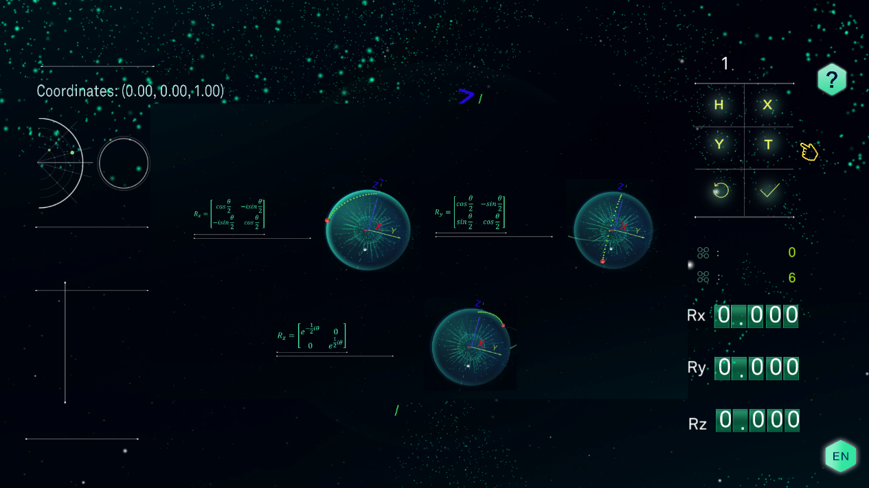
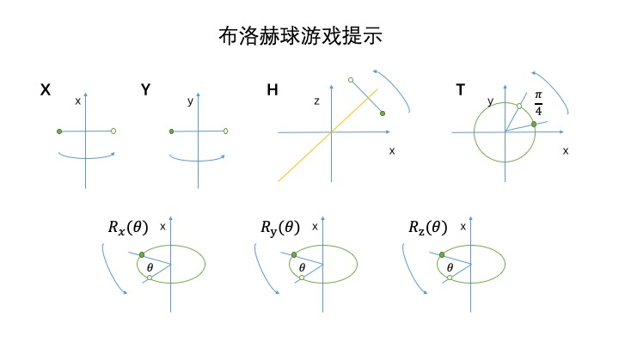
Incredible Interaction
布洛赫球修改| 提示页面&获胜范围
提示页面，第二页替换内容：
y
z
程序：且每关获胜范围缩小一半
www.iwinad.com
Shenzhen Iwin Visual Technology Co.,Ltd

Slide 4
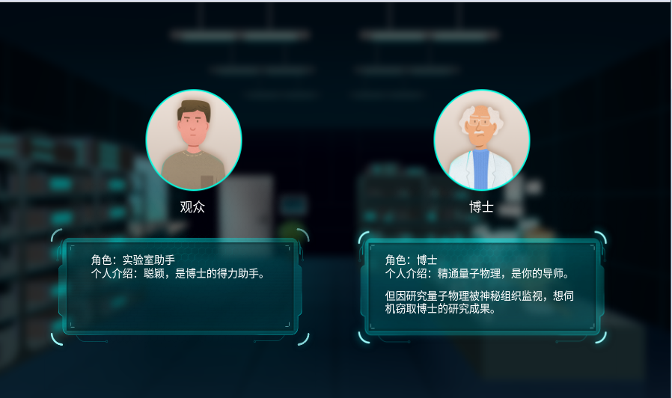
Incredible Interaction
密室逃脱修改| 人物介绍界面前
人物介绍界面前添加：一页文字介绍
文本内容：
量子密室逃脱游戏，主要涉及了量子纠缠、两个量子比特的基本门操作、以及量子隐形传态，玩家通关后将初步掌握量子隐形传态和量子计算的相关知识。
www.iwinad.com
Shenzhen Iwin Visual Technology Co.,Ltd

Slide 5
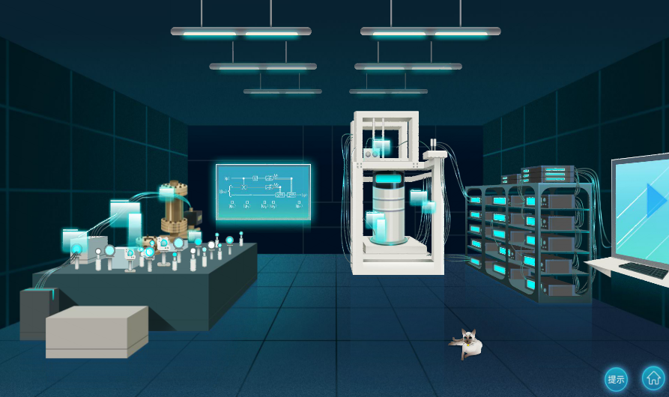
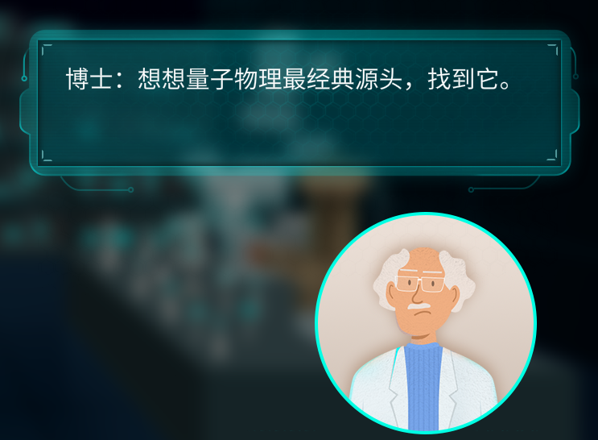
Incredible Interaction
密室逃脱修改| 寻找猫的界面
第一次进入密室场景界面：
添加提示按钮
二级页面内容为博士的提醒。
www.iwinad.com
Shenzhen Iwin Visual Technology Co.,Ltd

Slide 6
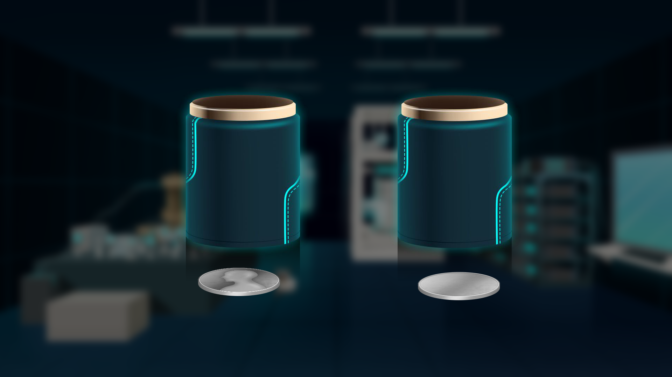
Incredible Interaction
密室逃脱修改| 第一关
进入第一关前，增加一页原理文字说明：
具体文字：
第一关中所演示的硬币实验，我们约定硬币代表一个二能级量子系统，其正方面分别代表量子系统的0态和1态。一开始，我们假定两枚硬币分别处于正面和反面关联的贝尔纠缠态。
当我们随机的对换硬币位置时，随机选取一个杯子，此时杯子中硬币的状态并不确定。当我们观测其中的一个杯子（对应量子体系的测量），则一个杯子中硬币的状态也坍缩到对应的状态。这一关，是为了展示量子纠缠这种关联性质。
www.iwinad.com
Shenzhen Iwin Visual Technology Co.,Ltd

Slide 7
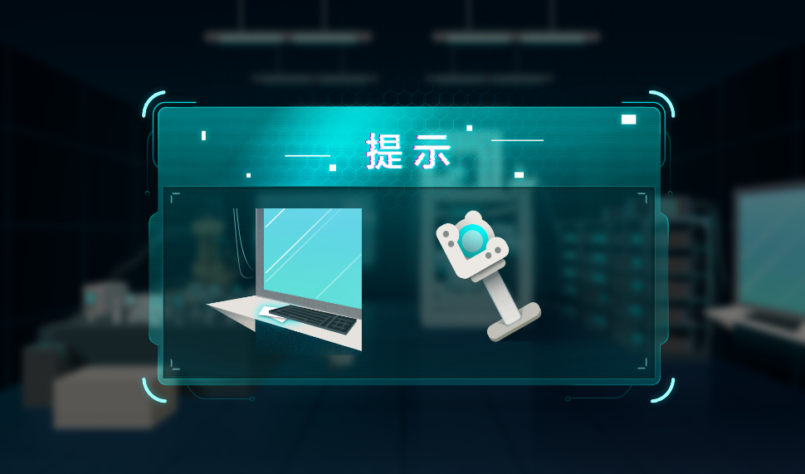
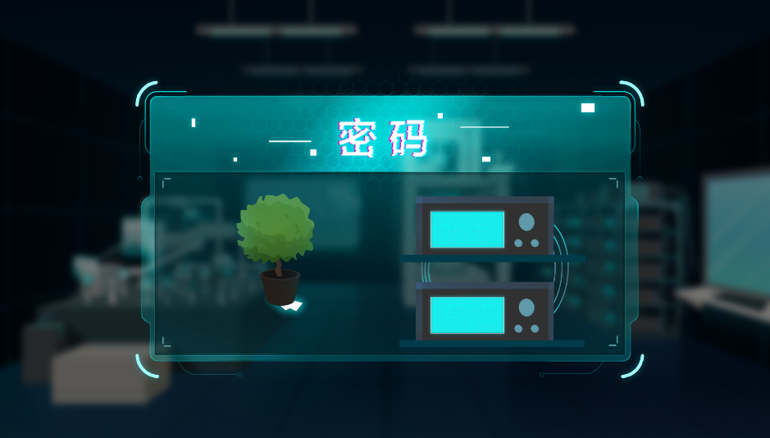
Incredible Interaction
密室逃脱修改| 道具提示界面
道具提示界面更新：在此页面添加文字内容
文字内容：
博士留下的秘钥信息就藏在道具之中，找到他们，仔细观察密码条和钥匙之间对应的关系，解开密码，逃出密室吧。
且此界面密码两字改成提示
www.iwinad.com
Shenzhen Iwin Visual Technology Co.,Ltd

Slide 8
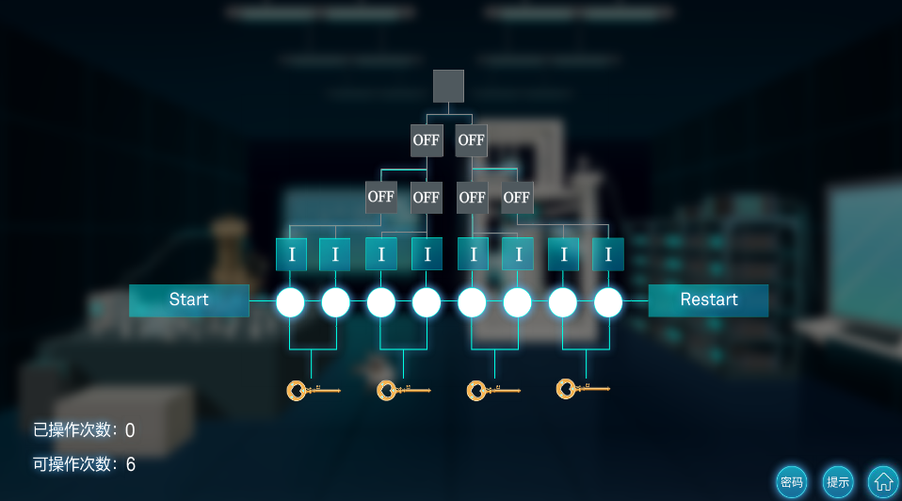
Incredible Interaction
密室逃脱修改| 钥匙造型
平面的造型上：
钥匙上的位置1、2、3、4需要区分更明显，需要清晰简单的判断钥匙上锯齿的位置
例如：在钥匙的下方注释上四个基矢
www.iwinad.com
Shenzhen Iwin Visual Technology Co.,Ltd

Slide 9
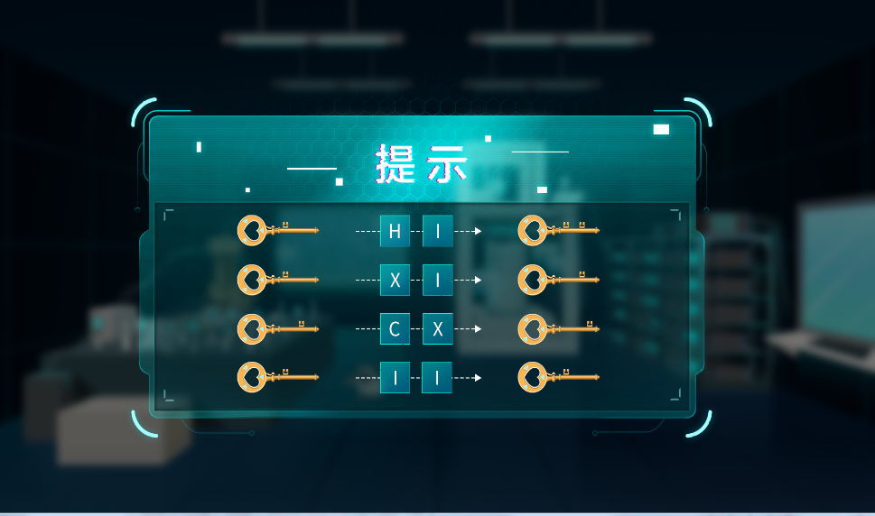
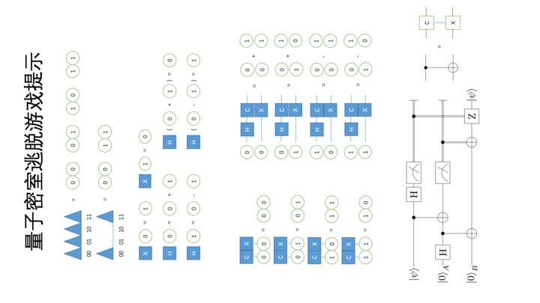
Incredible Interaction
密室逃脱修改| 第二关提示界面
第二关提示页面内容更新：
共三页，文字为第一页
且出现在游戏界面前
1
文字单独一页的内容：
第二关中主要演示了单比特门的操作，多比特门的功能暂时不允许。
从量子算法的角度来说，所有的量子门都可以分解为一系列CNOT门和单比特操作门的组合。
在第二、三关中，我们需要通过了解每个量子门操作对应的量子态变换，通过合适的量子门操作（一步或者多步）来使得钥匙上的量子态矢量对应的概率幅跟密码提示中的一致，从而顺利通关。
内容替换
2
图片第一页
3
图片第二页
+
+
+
+
www.iwinad.com
Shenzhen Iwin Visual Technology Co.,Ltd

Slide 10
Incredible Interaction
密室逃脱修改| 第三关提示界面
第二关提示页面内容更新：
共三页，文字为第一页
且出现在游戏界面前
1
文字单独一页的内容：
第三关中主要的难点在于贝尔纠缠态的制备，关于这一点，我们已经在提示中给出。且在此关，秘钥可能还需分两步操作。
在第二、三关中，我们需要通过了解每个量子门操作对应的量子态变换，通过合适的量子门操作（一步或者多步）来使得钥匙上的量子态矢量对应的概率幅跟密码提示中的一致，从而顺利通关。
内容替换
2
图片第一页
3
图片第二页
+
+
+
+
www.iwinad.com
Shenzhen Iwin Visual Technology Co.,Ltd

Slide 11
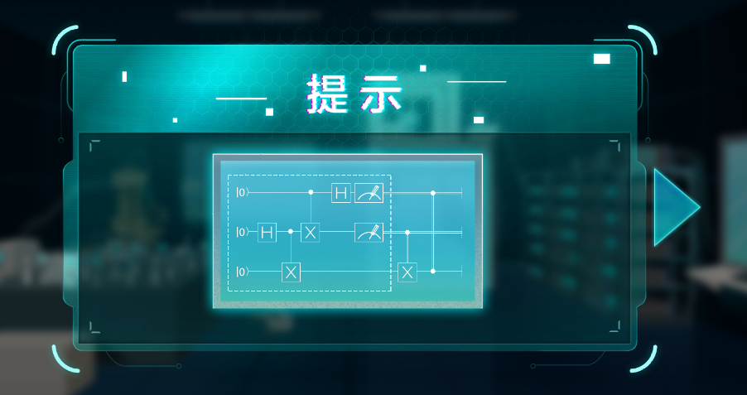
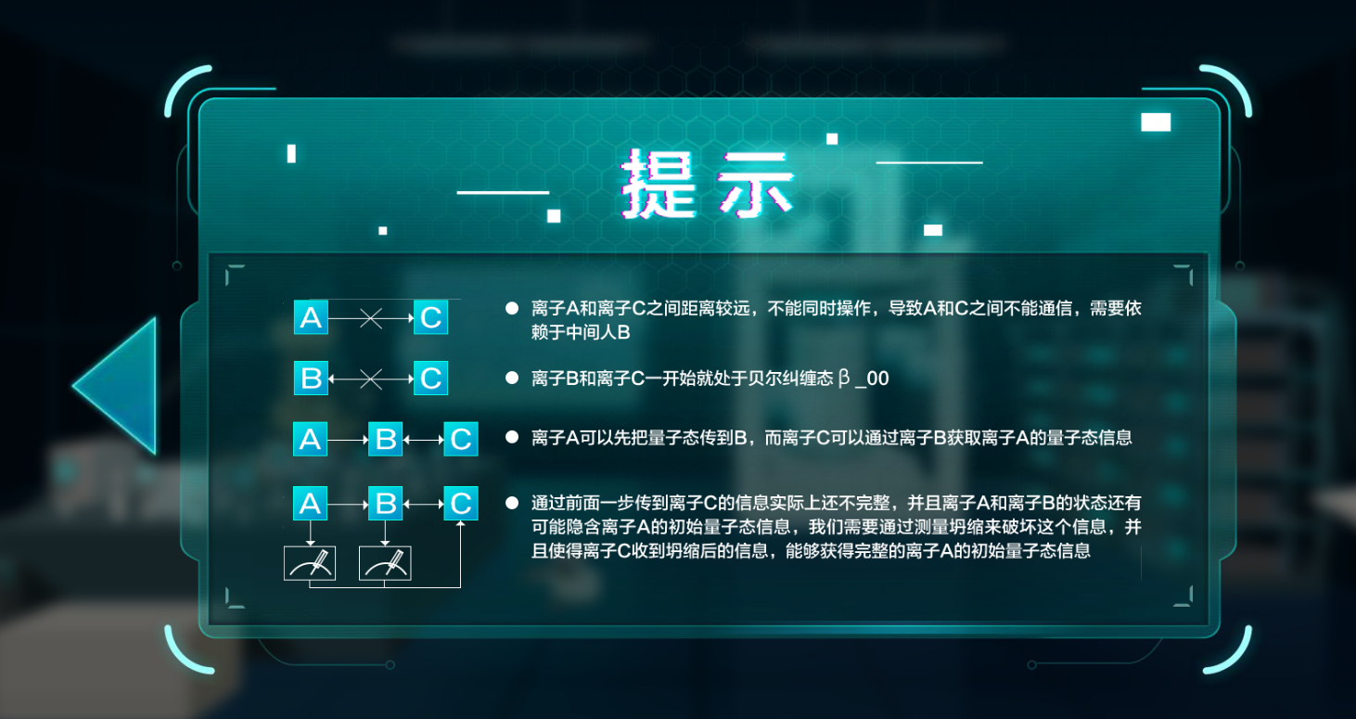
Incredible Interaction
密室逃脱修改| 第四关提示界面
第四关提示页面内容更新：
共两页
且出现在游戏界面前
图标更新，以及添加文字标题
文字更新，
图标保留
1
2
游戏要点：1、找到您能操作的量子比特；2、根据游戏中量子隐形传态线路图，对量子比特进行相应操作；3、且在此关，秘钥需分两步操作。
量子隐形传态原理：
离子A和离子C相隔很远，不能同时操作。离子B和离子C一开始处于贝尔纠缠态。离子A和离子B处于同一位置。teleportation是为了通过对ABC的操作使得将A的量子态传送到C
将A和B在贝尔基下测量，得到四种可能的经典结果的一种。
将经典测量结果发送给C 。
根据测量结果，对C做相应的操作便可以在C处复原A原始的量子态。
窃听者，无法从测量坍缩后的量子态A还原出其最初的量子态信息，因为
量子隐形传态从原理是上绝对安全的。
量子隐形传态
www.iwinad.com
Shenzhen Iwin Visual Technology Co.,Ltd

Slide 12
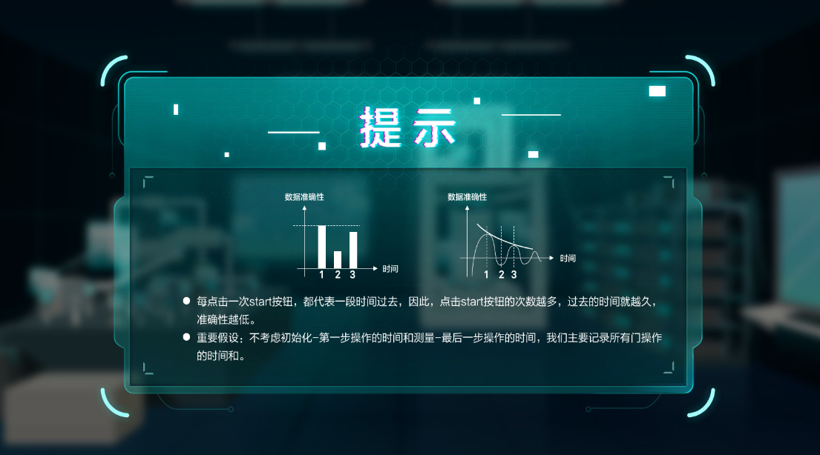
Incredible Interaction
密室逃脱修改| 第五关提示界面
1
第五关提示页面内容添加：
共两页
且出现在游戏界面前
2
3
游戏要点：1、找到您能操作的量子比特；2、根据游戏中量子隐形传态线路图，对量子比特进行相应操作；3、且在此关，秘钥需分三步操作。
量子隐形传态原理：
离子A和离子C相隔很远，不能同时操作。离子B和离子C一开始处于贝尔纠缠态。离子A和离子B处于同一位置。teleportation是为了通过对ABC的操作使得将A的量子态传送到C
将A和B在贝尔基下测量，得到四种可能的经典结果的一种。
将经典测量结果发送给C 。
根据测量结果，对C做相应的操作便可以在C处复原A原始的量子态。
窃听者，无法从测量坍缩后的量子态A还原出其最初的量子态信息，因为
量子隐形传态从原理是上绝对安全的。
量子隐形传态
www.iwinad.com
Shenzhen Iwin Visual Technology Co.,Ltd

Slide 13

THANK YOU

